Slide 1
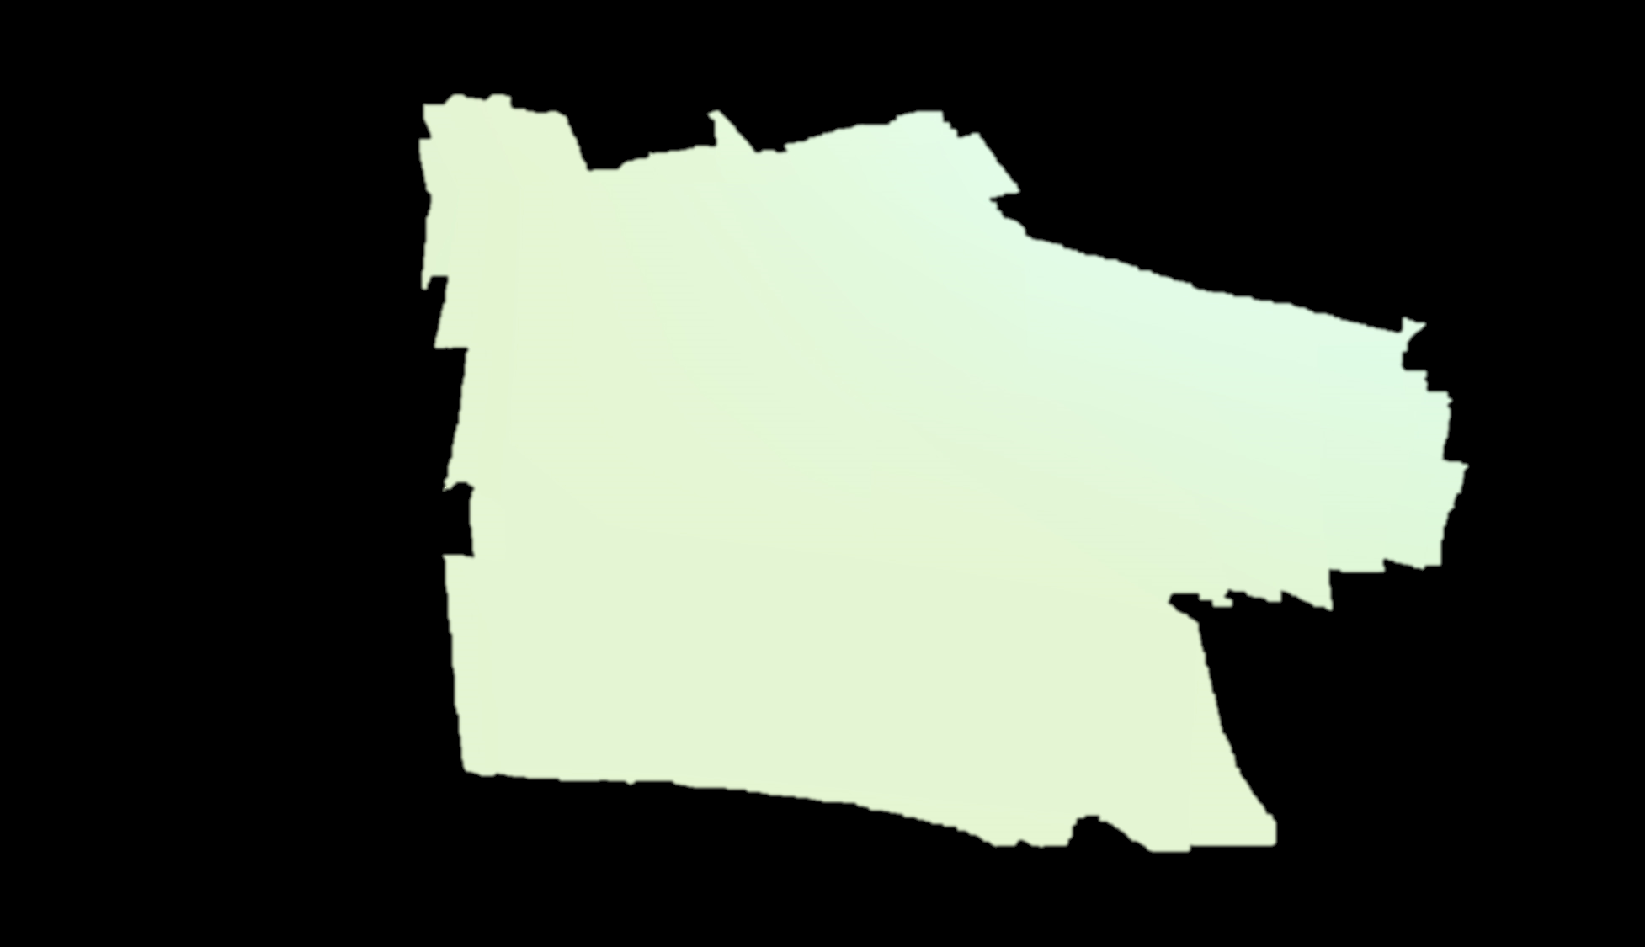






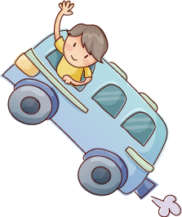




PHÒNG GD&ĐT QUẬN LONG BIÊN
Lĩnh vực phát triển nhận thức
Đề tài: Nhận biết 1 số biển báo giao thông gần gũi
Lứa tuổi : Mẫu giáo bé

Slide 2




01
Ổn định tổ chức:
Cô và trẻ hát bài:
“ Em đi qua ngã tư đường phố”

Slide 3


Slide 4
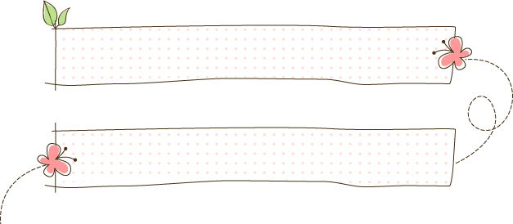

2. Phương pháp hình thức tổ chức
CONTENTS
2.1. Bé trải nghiệm

Slide 5




Bé trải nghiệm
Nhóm 1
Nhóm 2
Nhóm 3
Biển
báo cấm
Biển
chỉ dẫn
Biểnbáo
nguy hiểm

Slide 6




Nhóm 1
Cho trẻ quan sát và nêu đặc điểm về 1 số biển báo cấm thường gặp

Slide 7



Biển báo cấm
Cấm trái rẽ
Cấm quay đầu xe
Cấm rẽ trái và đi thẳng

Slide 8

Đặc điểm và ý nghĩa của biển báo cấm:
- Đặc điểm: Biển báo cấm có dạng hình tròn, có viền
đỏ, nền màu trắng, trên nền có hình vẽ màu
đen.
- Ý nghĩa: của biển báo cấm là nhằm báo điều cấm hoặc
hạn chế mà người sử dụng đường phải tuyệt đối tuân theo.

Slide 9



Nhóm 2
Đường 1 chiều
Cho trẻ quan sát và nêu đặc điểm về 1 số biển báo chỉ dẫn thường gặp
Chỗ quay xe
Đường người đi bộ sang ngang

Slide 10



Biển báo chỉ dẫn
Nơi đỗ xe
Đường giành cho xe ô tô
Đường giành riêng
Cho xe mô tô

Slide 11
Đặc điểm và ý nghĩa của biển báo chỉ dẫn:
- Đặc điểm: là nhóm biển hình chữ nhật hoặc hình vuông, nền xanh, hình vẽ và chữ màu trắng.
- Ý nghĩa: Nhóm các biển báo chỉ dẫn để chỉ dẫn hướng đi hoặc các điều cần thiết nhằm giúp người tham gia giao thông biết những định hướng cần thiết hoặc những điều có ích khác trong cuộc hành trình giúp điều khiển phương tiện được thuận lợi và an toàn hơn.

Slide 12


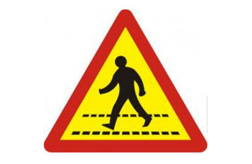
Nhóm 3
Đường người đi xe đạp cắt ngang
Đường 2 chiều
Cho trẻ quan sát và nêu đặc điểm về 1 số biển báo cấm thường gặp
Đường người đi bộ cắt ngang

Slide 13



Biển báo nguy hiểm
Đường có trẻ em
Công trường đang thi công
Đường trơn

Slide 14
Đặc điểm và ý nghĩa của biển báo nguy hiểm:
Đặc điểm: Có dạng hình tam giác đều, viền đỏ, nền màu vàng, trên có hình vẽ màu đen
Biển báo nguy hiểm là biển báo dùng để cảnh báo các tình huống nguy hiểm có thể xảy ra khi tham gia giao thông. Khi gặp biển báo nguy hiểm người lái xe phải giảm tốc độ

Slide 15
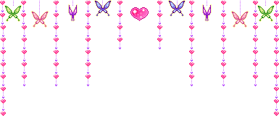

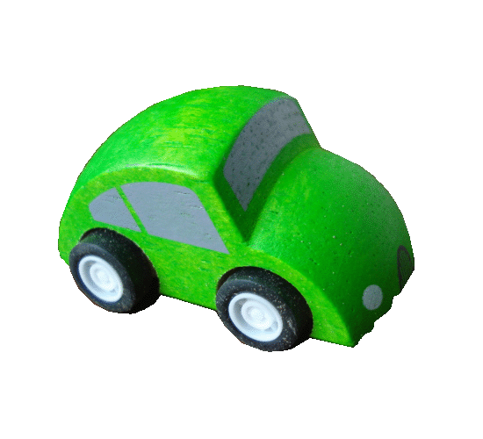



TRÒ CHƠI Ô CỬA BÍ MẬT
1
2
3
4

Slide 16





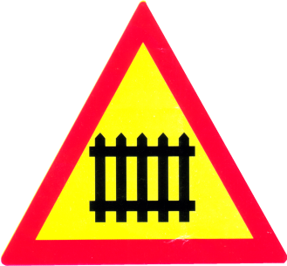
Hãy chọn biển: Cấm xe đạp.
Cấm xe đạp
Quay lại

Slide 17



Biển gì hình tròn
Có nền màu đỏ
Vạch trắng chữ nhật
Nằm ngay giữa hình
Quay lại
Cấm đi ngược chiều

Slide 18


Biển hình tam giác
Viền đỏ nền vàng
Có hai trẻ em
Bé thử đoán xem
Biển gì vậy nhé!
Trẻ em
Quay lại

Slide 19

Bé hãy chọn biển chỉ dẫn đường giành cho ô tô?
Đường giành cho ô tô
Quay lại

Slide 20
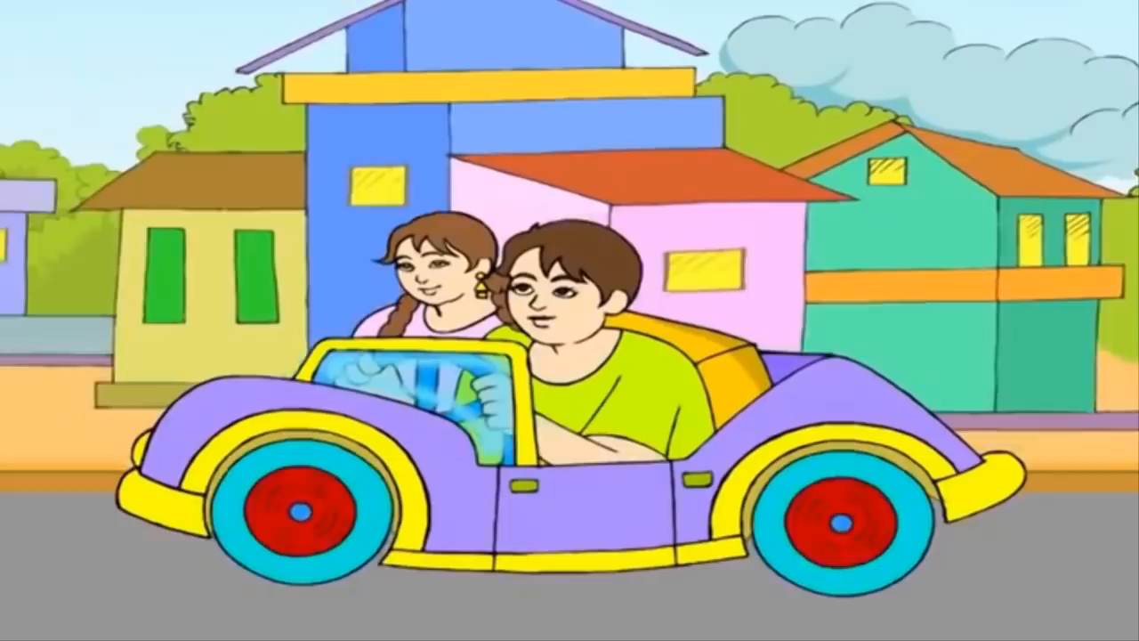

Slide 21



